Slide 1
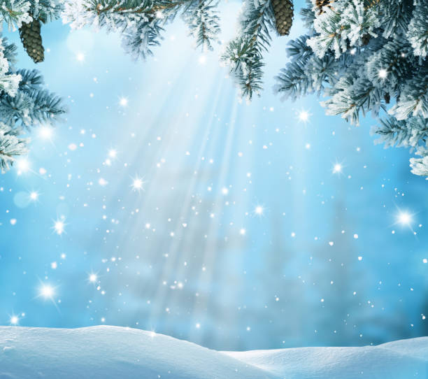
Magia iernii,
O călătorie prin farmecul anotimpului rece
Iarna, cu frumusețea sa tăcută și peisajele feerice, are un farmec aparte care ne atrage și ne umple sufletul de bucurie. Este anotimpul în care natura se îmbracă într-o haină de cristal, iar fiecare colț al lumii pare să fie învăluit de o vrajă. Magia iernii este mai mult decât un simplu fenomen meteorologic – este o stare de spirit, o combinație de tradiții, emoții și momente speciale.

Slide 2
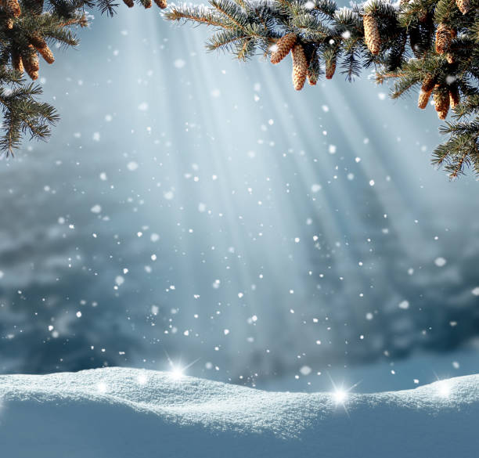
Unul dintre cele mai fermecătoare aspecte ale iernii este peisajul unic pe care îl oferă. Fulgi de nea dansează în aer, acoperind pământul cu o pătură albă, imaculată. Copacii, împodobiți cu gheață și zăpadă, devin sculpturi naturale ce strălucesc în razele soarelui de iarnă. Pârtiile de schi, lacurile înghețate și munții acoperiți de zăpadă creează decoruri desprinse parcă din povești.

Slide 3
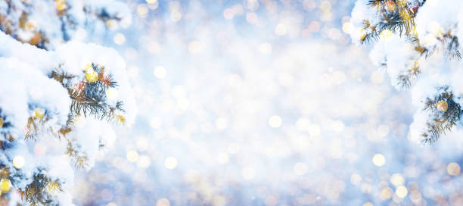
Iarna este și timpul tradițiilor care aduc comunitățile împreună. De la colinde și aprinderea lumânărilor în Ajunul Crăciunului, până la obiceiurile legate de Anul Nou, această perioadă este încărcată de semnificație și bucurie.
În multe colțuri ale lumii, Crăciunul și sărbătorile de iarnă sunt însoțite de obiceiuri precum împodobirea bradului, pregătirea mesei festive și schimbul de cadouri. În , tara noastra tradițiile de iarnă includ jocurile de rol cu măști, dansurile populare și colindele, care încă păstrează farmecul autentic al satului românesc.

Slide 4
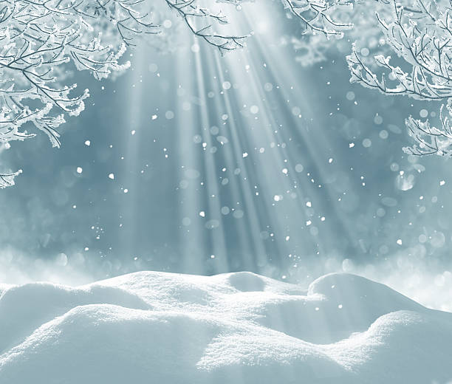
Piețele de Crăciun, luminile festive și decorațiunile orașelor contribuie și ele la această atmosferă magică. Fiecare colț de stradă pare să prindă viață, invitându-te să te bucuri de căldura iernii, chiar și în frig.
Iarna ne învață să ne oprim, să respirăm adânc și să ne bucurăm de lucrurile mărunte. Este un moment al introspecției, al planurilor pentru noul an și al regăsirii liniștii interioare. Sub stratul de gheață și zăpadă, natura își pregătește renașterea, iar acest ciclu natural ne amintește de puterea de a începe din nou.

Slide 5
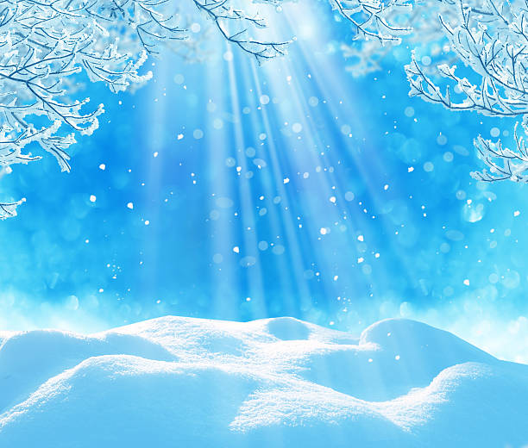
Magia iernii stă în abilitatea sa de a ne aduce mai aproape de cei dragi, de a ne conecta cu natura și de a ne umple sufletul cu speranță. Indiferent dacă o petrecem la munte, acasă cu o carte bună sau în mijlocul unei piețe de Crăciun, iarna are darul de a transforma momentele obișnuite în amintiri prețioase.

Slide 6
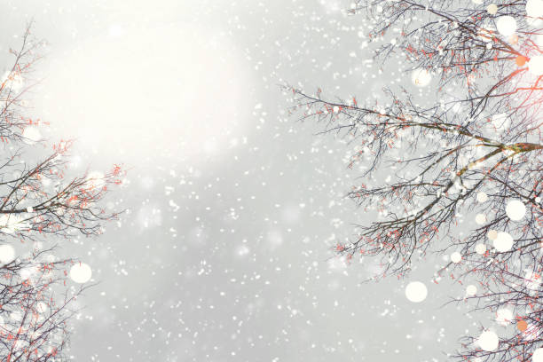
De ce confectionam obiecte de Craciun: felicitări,globuri ,braduti si calendare?
Felicitările de Crăciun reprezintă o tradiție veche și iubită, care îmbină spiritul sărbătorilor cu dorința de a menține legături personale și familiale. Această practică a evoluat de-a lungul timpului, dar continuă să fie un simbol al afecțiunii și al conexiunii umane.

Slide 7
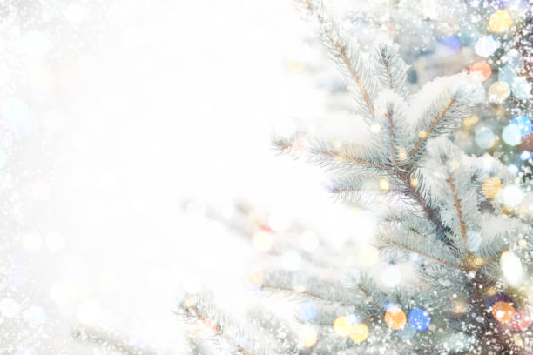
Obiectele de Crăciun sunt un mijloc de a răspândi bucuria și magia sărbătorilor. Prin cuvinte simple, imagini festive sau urări personalizate, ele reflectă valori precum iubirea, recunoștința și generozitatea, care stau la baza Crăciunului. Acestea ne amintesc de semnificația profundă a sărbătorii, indiferent de credinta.

Slide 8
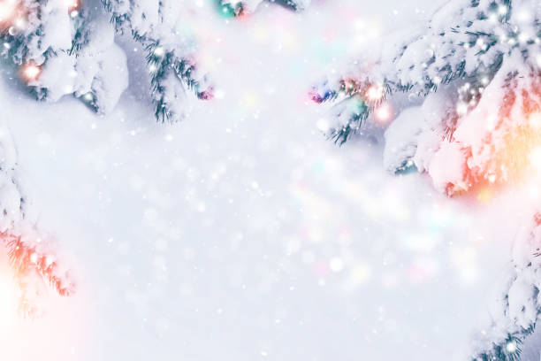
Când confectionam obiecte de Crăciun, suntem adesea copleșiți de o gamă largă de sentimente pozitive, legate de semnificația sărbătorilor și de relațiile noastre cu ceilalți.
Culorile, temele festive și gândul la bucuria pe care o vor aduce toate acestea destinatarilor, generează o stare de bine și entuziasm.

Slide 9
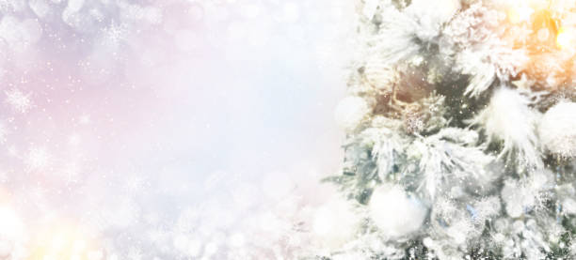
Ne amintim de momentele din trecut în care am primit sau oferit diferite obiecte ( felicitari,globuri sau calendare) și retrăim acele clipe speciale. Ele pot trezi amintiri dragi legate de copilărie, familie sau prieteni cu care am petrecut Crăciunul.
Dacă realizăm manual aceste obiecte, sentimentul de satisfacție este profund. Procesul creativ ne permite să ne exprimăm unicitatea și să le personalizăm. La final, simțim mândrie pentru rezultatul muncii noastre.

Slide 10
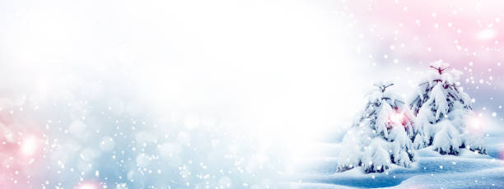
Felicitările de Crăciun transmit, de obicei, mesaje de speranță, pace și bucurie. Prin acest gest, ne exprimăm dorința ca viitorul să fie mai bun pentru noi și pentru cei dragi.
Ne gândim cu drag la persoanele cărora le vom trimite felicitările, iar acest lucru ne face să ne simțim mai apropiați de ele, chiar dacă sunt departe. Scrierea unei urări calde creează o legătură invizibilă dar profundă între expeditor și destinatar.

Slide 11
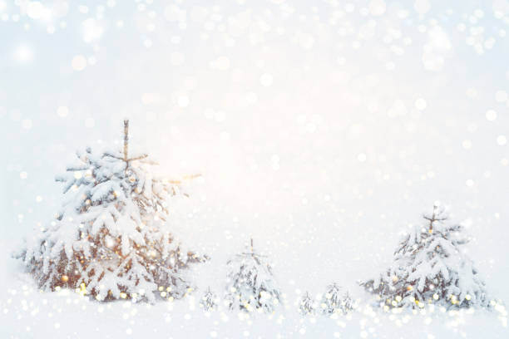
Felicitările de Crăciun simbolizează urări de bine, speranță și bucurie în această perioadă specială a anului. Ele reflectă spiritul sărbătorilor și al comuniunii, fiind un mijloc de a împărtăși gânduri calde și de a transmite iubire și apreciere celor dragi. Pot include mesaje despre nașterea Mantuitorului, valori precum pacea, iubirea și solidaritatea, dar și tradiții legate de Crăciun, cum ar fi reunirea familiei, oferirea de daruri și împărtășirea bucuriilor în comunitate. Ele sunt un mod de a adresa gânduri pozitive și de a întări legăturile între oameni.

Slide 12
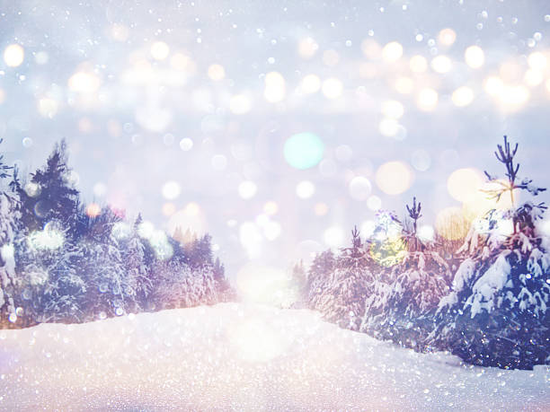

Slide 14
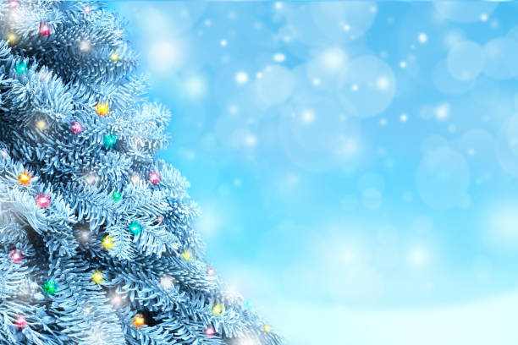

Slide 15
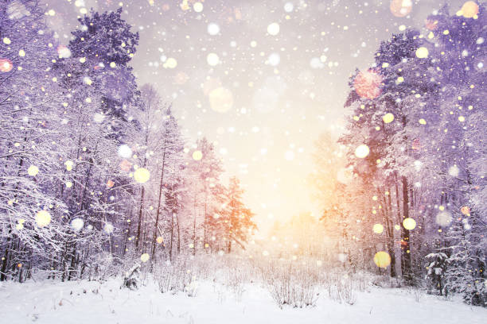

Slide 16
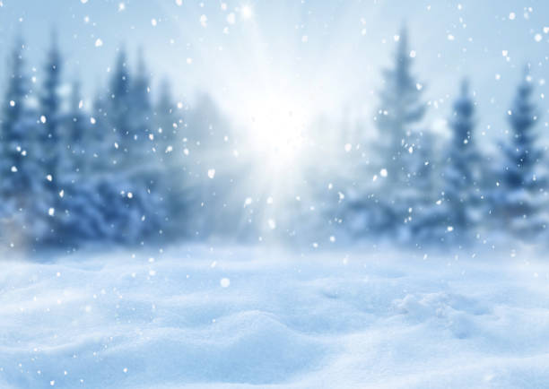

Slide 17
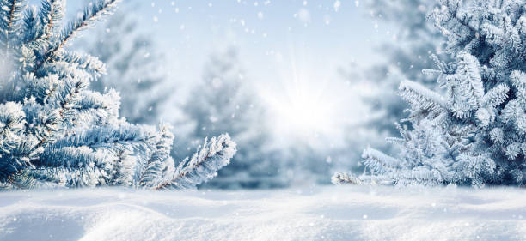

Slide 18
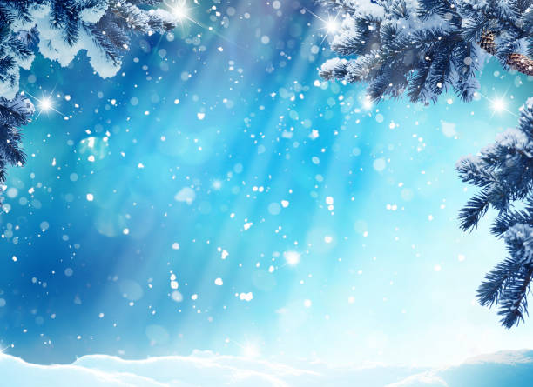

Slide 19


